Slide 1
МБДОУ детский сад № 159
Средняя группа «Ромашки»
Дистанционное обучение.
Ознакомление с окружающим миром.
Моя Родина – Россия.
Воспитатели:
Степакова Е.В.
Федорова О.Н.
Тверь, 2020

Slide 2
Задачи.
Образовательные:
1. Формировать в воображении детей образ Родины, представление о России как о родной стране.
2. Дать представления о государственном флаге и гимне России.
Развивающие:
Развивать связную речь, интерес к истории родной страны.
Воспитательные:
1. Воспитывать уважение и чувство гордости по отношению к государственной символике России, научить узнавать флаг России среди флагов других стран.
2. Воспитывать патриотические чувства, любовь к родной стране, бережное отношение к её богатствам, благодарность, желание быть достойными своих предков.

Slide 4
Уважаемые, родители, покажите детям фильм.
YouTube. Инфоурок. Страна в которой мы живем.
I задание.
После просмотра побеседуйте с ребенком по вопросам.
1. Как называется наша страна?
2. Почему мы называем ее родиной?
3. Какие символы России ты знаешь?
4. Как называется самый главный город России?
II задание.
Выучите с ребенком свой домашний адрес.
III задание.
Нарисуйте флаг России.

Slide 5
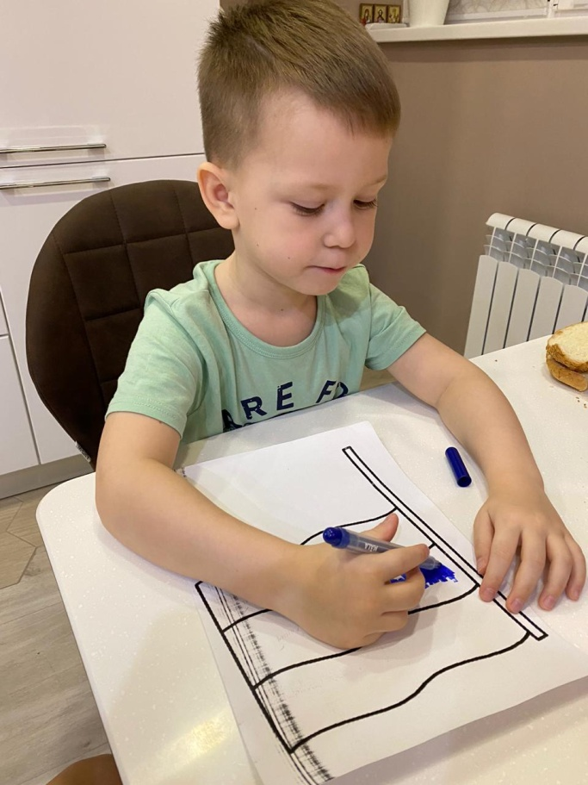
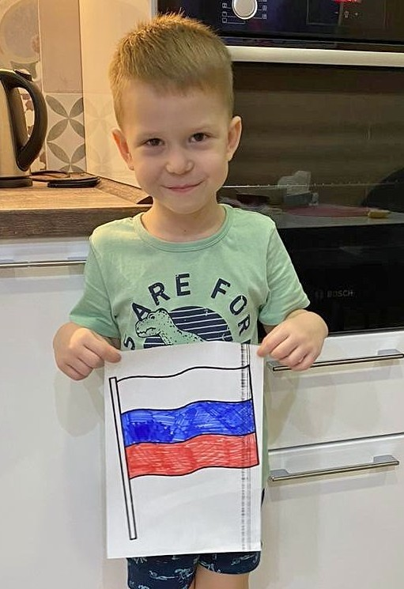

Slide 6
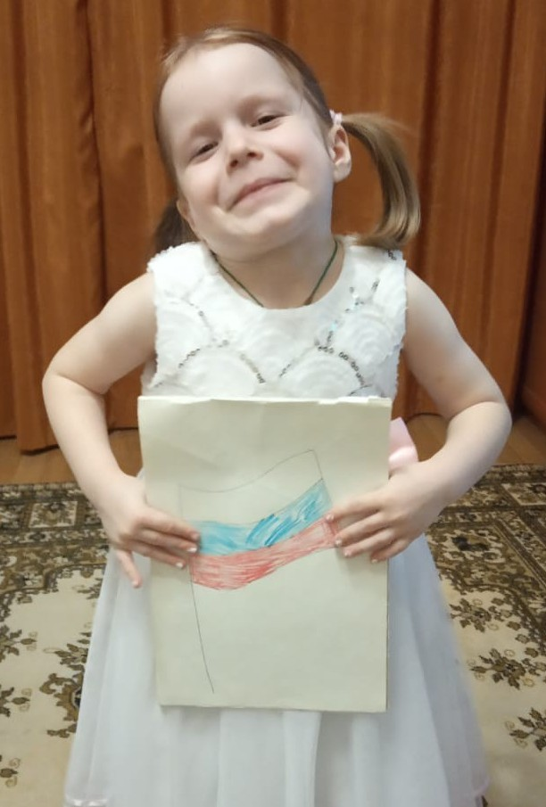
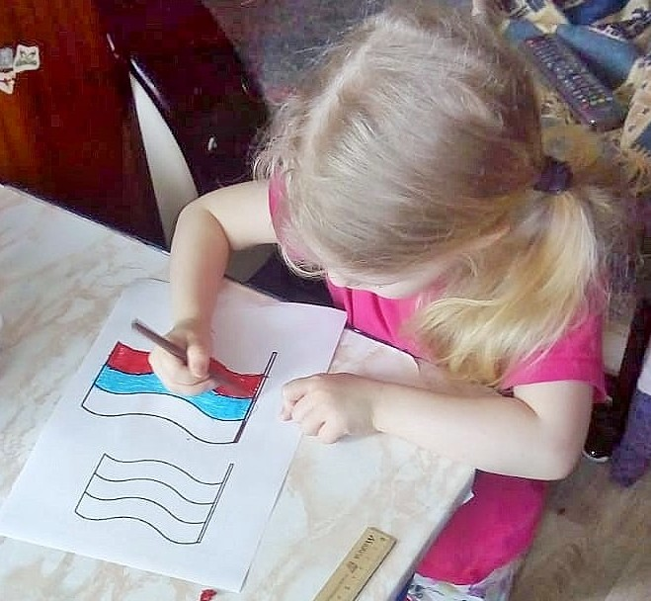
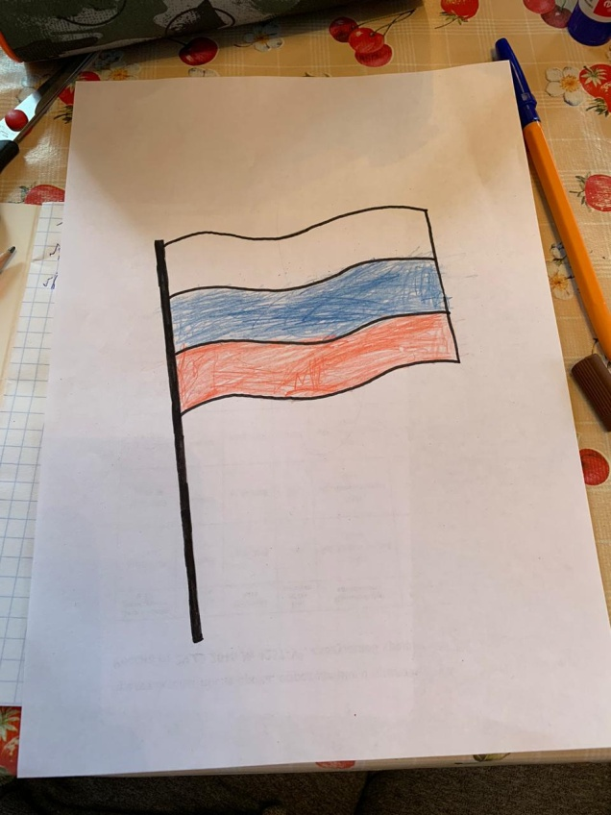

Slide 7
Уважаемые родители!
Наша страна готовиться встретить
75-летие Великой Победы!
В преддверии этого грандиозного события,
мы приглашаем ваши семьи принять
активное участие в выставке
творческих работ: рисунки, аппликации,
поделки, коллажи, посвященные
«9 Мая – День Победы!»
Работа может быть сделана в любой
технике и любыми материалами.
Убедительная просьба не остаться в стороне!
Уже через несколько лет Вы будете
благодарить себя за то, что уделяли особое
внимание нравственно-патриотическому
воспитанию вашего малыша!

Slide 8
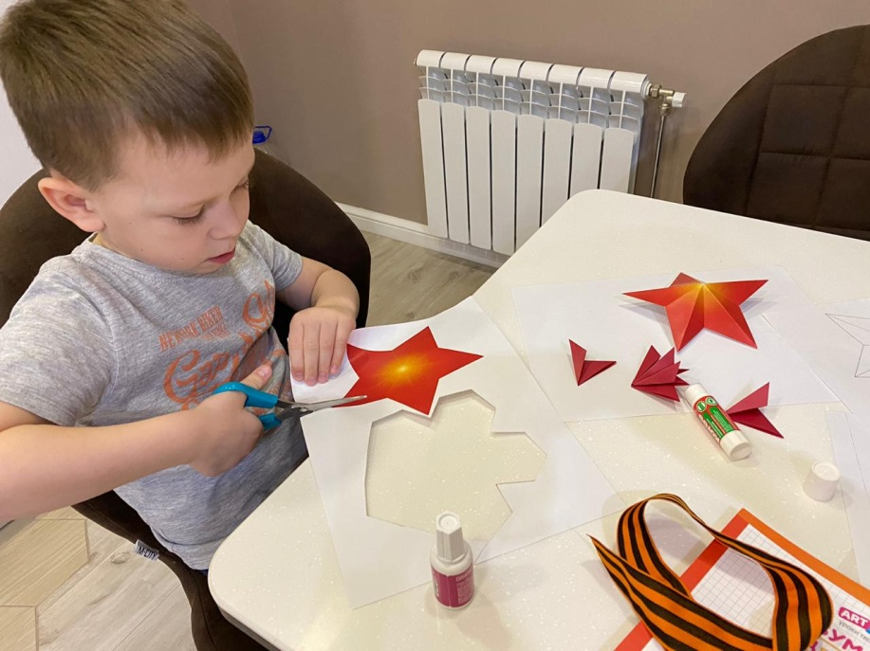
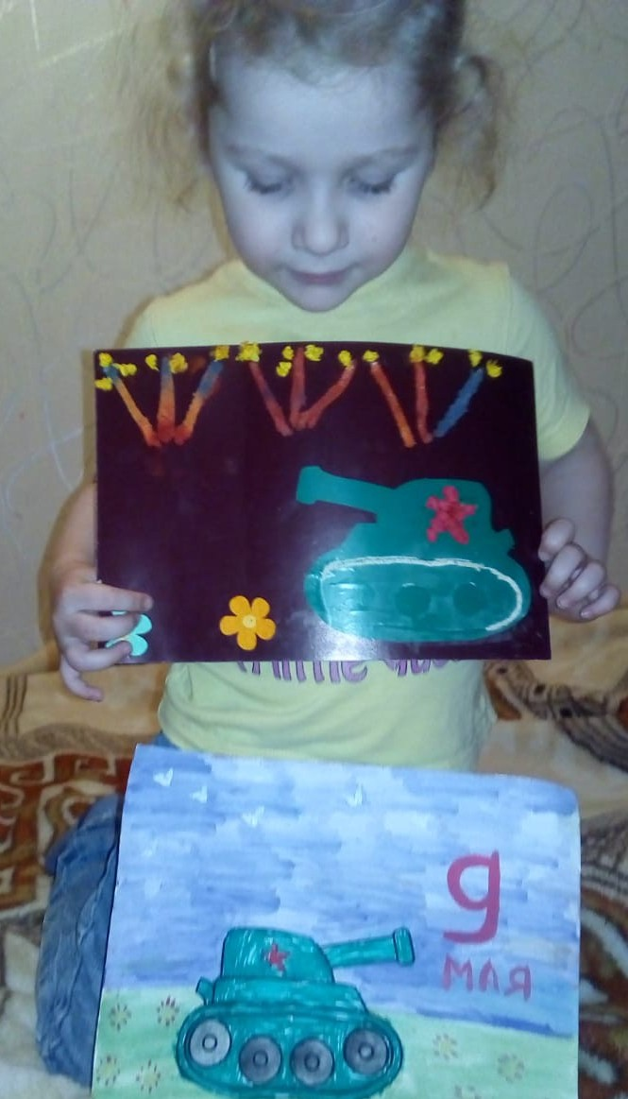
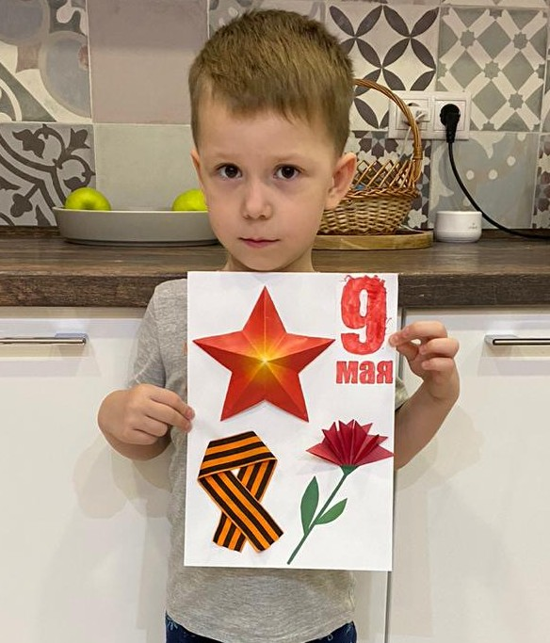

Slide 9
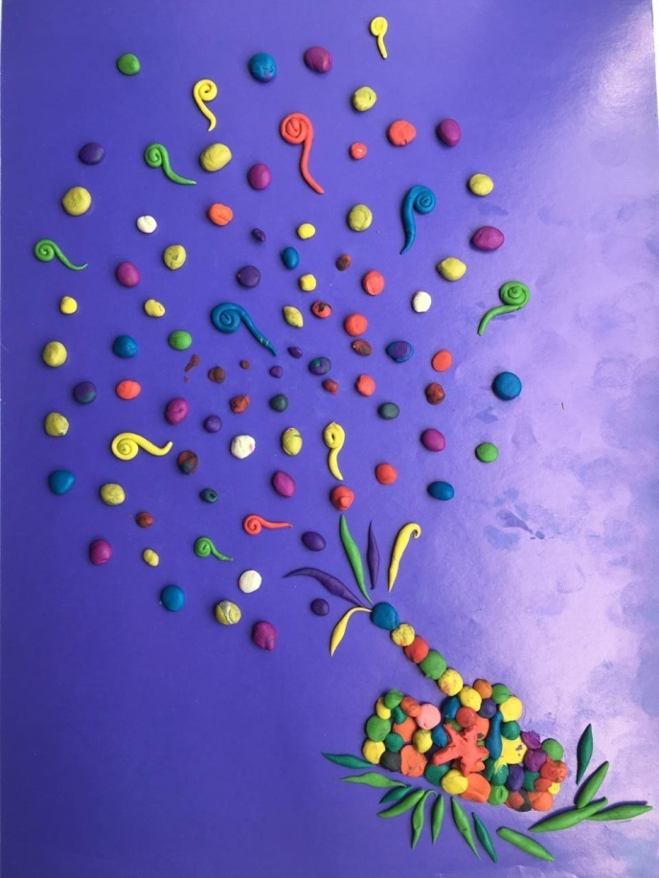
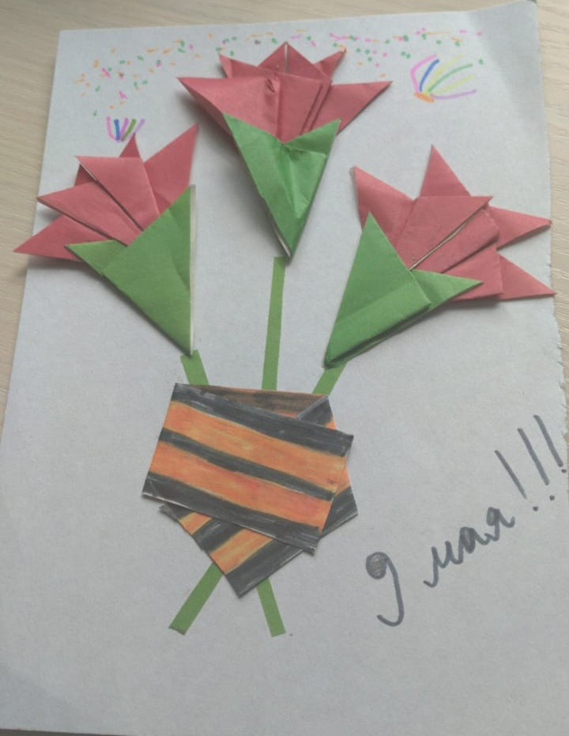
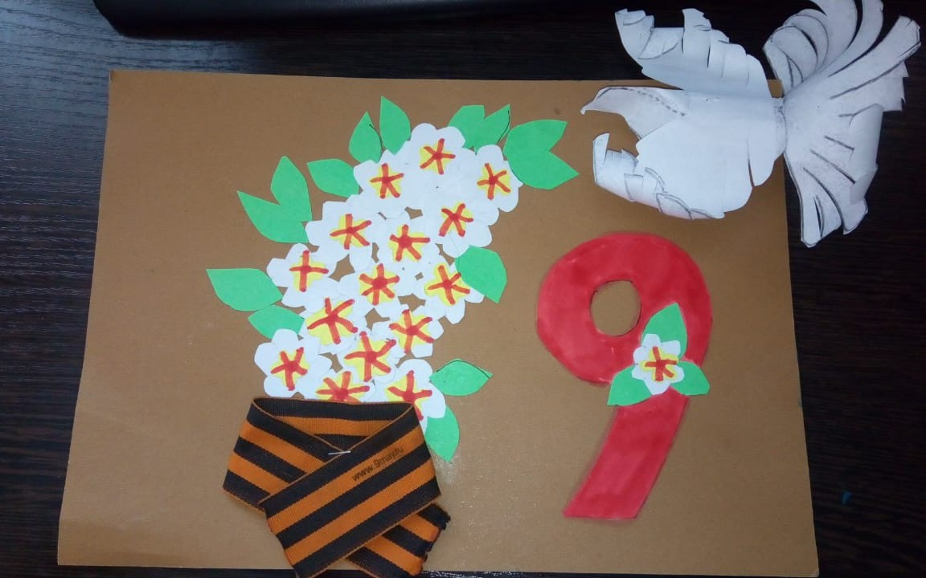
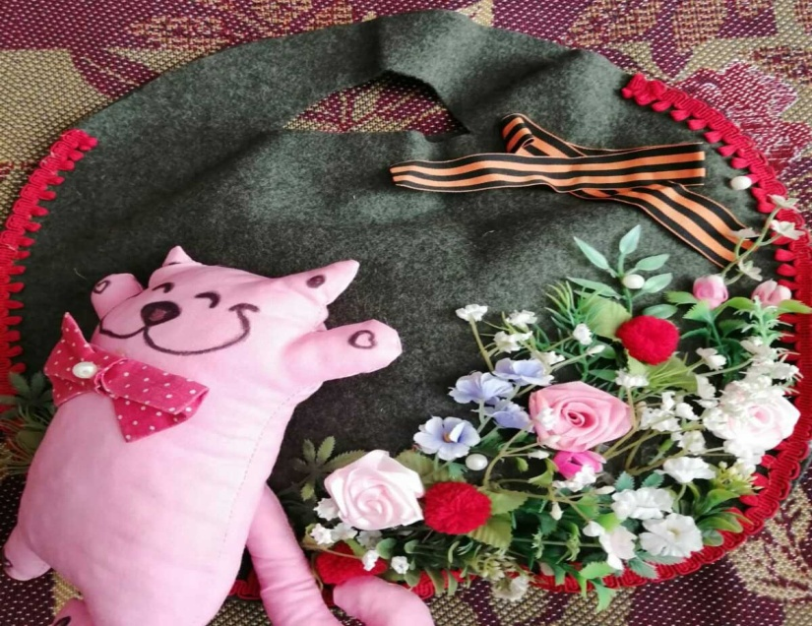

Slide 10
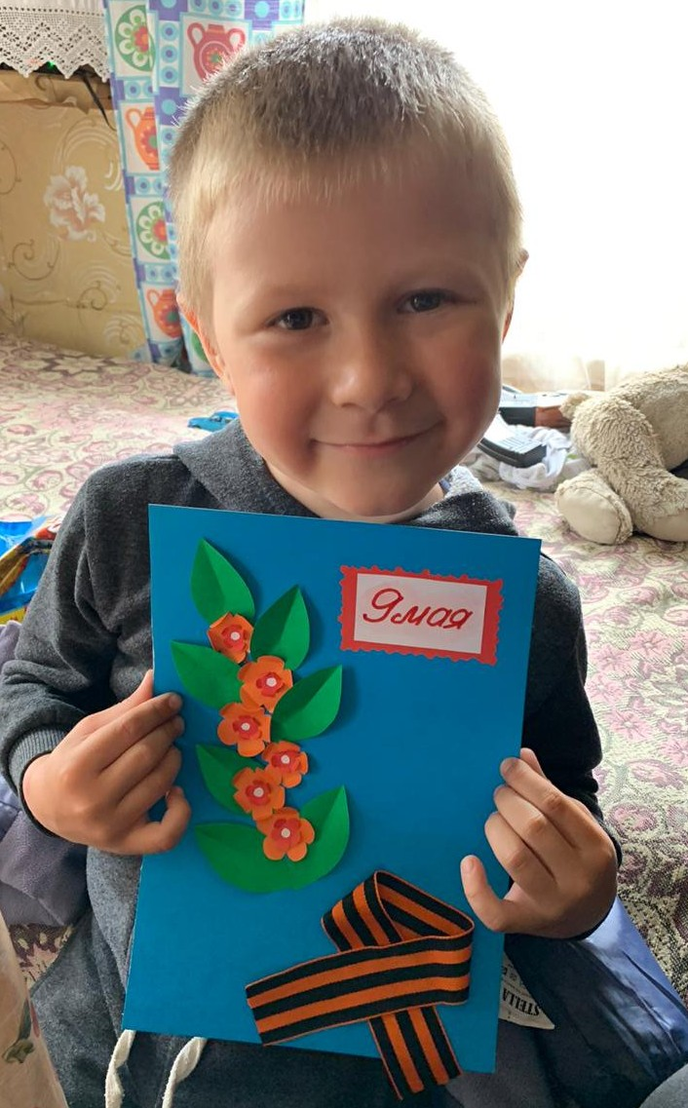
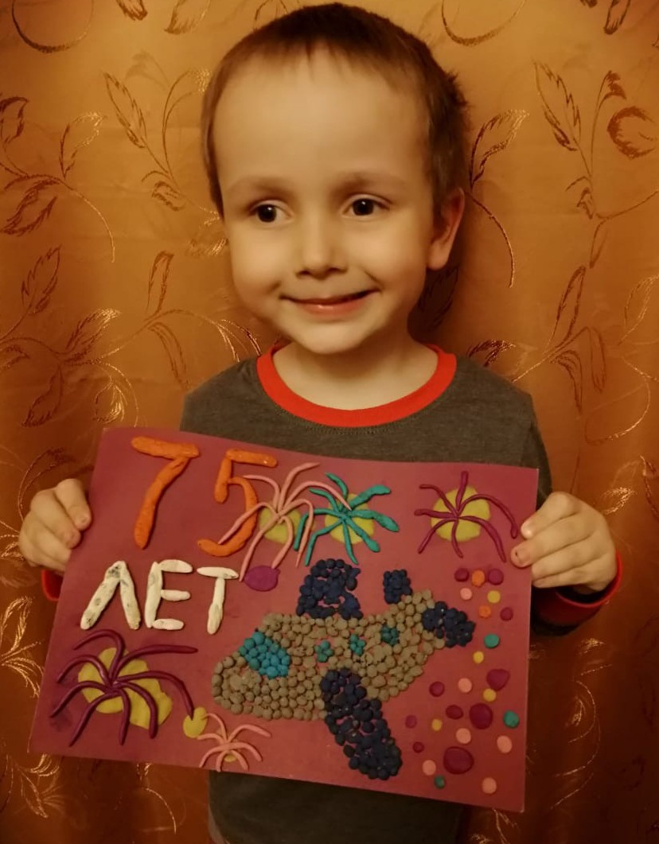

Slide 11
